Slide 1
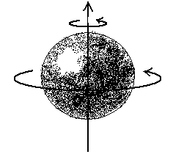
NÜKLEER MANYETİK REZONANS SPEKTROSKOPİ (NMR)
NMR spektroskopisi, bazı elementlerin çekirdeklerinin kuvvetli bir manyetik alanda enerji alışverişini inceler. Bütün çekirdeklerin yükü ve kütleleri vardır. Bunlardan tek kütle numaralı olanların spinleri dolayısıyla açısal momentumları vardır. Örneğin , , , , ‘in spinleri vardır fakat ve ‘in spinleri yoktur. Spini olan çekirdek ile NMR çalışması yapılabilir. En çok kullanılan
çekirdeğidir ve proton NMR olarak bilinir. Molekül yapısının daha net aydınlatılması için ise daha çok NMR kullanılır. ³¹P NMR ‘ın ATP (adenozin trifosfat)’ın, ki organizmada çok önemli bir rol üstlenmektedir, mekanizması ve etkileşmeleri konusundaki araştırmalarda kullanıldığı pek çok çalışma vardır. Florlu bileşikler farmasötik alanda çok fazla uygulama alanı bulurlar. Bu nedenle ¹⁹F NMR ilaç analizlerinde önemli bir işgal eder. Ayrıca inorganic analizlerde de ¹⁹F NMR oldukça fazla uygulama alanı bulur.
Spin hareketi ile manyetik alan oluşumu

Slide 2
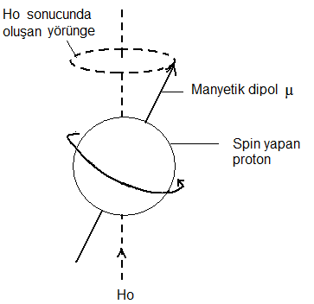
Spin yapan yani dönme hareketi yapan bir yüklü tanecik, bir manyetik alan meydana getirir ve bunun bir manyetik momenti vardır (µ). Böyle bir çekirdek küçük bir manyetik çubuk gibi düşünülebilir. Bunun üzerine bir manyetik alan uygulandığında (H_{o}) manyetik moment, alan doğrultusunda yönlenir. Bir çekirdeğin spin kuantum sayısı “I” ile gösterilir. I; 0, 1/2, 1, 3/2 gibi değerler alır. I = 0 olması spinin olmadığını gösterir. Çekirdekteki proton ve nötron sayısının toplamı çift ise I = 0 veya tam sayıdır (1, 2, 3, ...gibi). Eğer toplam tek sayı ise I, yarım sayılar olur (1/2, 3/2, 5/2, ...) örneğin da I = 3/2 dir. Eğer proton ve nötron sayısının her ikiside çift ise I = 0 olur ve ve bu kategoriye girer ve spinleri yoktur, dolayısıyla NMR sinyali vermezler. Pek çok çekirdek I = 1/2 ye sahiptir (¹H, ¹⁹F, ¹³C, ³¹P gibi) ve küresel yük dağılımı gösterir. I = 1 (¹⁴N ve ²H gibi) ve daha büyük olursa yük dağılımı küresel olmaz.
Manyetik alan uygulandığında çekirdeğin yaptığı topaç hareketi

Slide 3
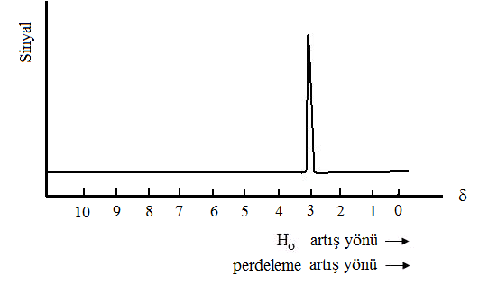
NMR da protonlar bir H_{o} alanı uygulanarak spin eksenlerinden açısal olarak saptırılırlar ve sonra H₁ gibi H_{o} ‘a dik bir manyetik alan uygulanarak tekrar eski konumlarına getirilirler. Bu anda absorbe edilen enerjiler numuneyi çevreleyen RF alıcı bobinlerinden geçen akımı değiştirir ve bu kaydedicide bir absorpsiyon piki olarak kendini gösterir. Protonların moleküldeki konumları da değişik olduğu için her bir protona ait ayrı bir pik gözlenir. Böylece bir moleküldeki protonlara ait piklerin görüldüğü bir spektrum ortaya çıkar ki buna NMR spektrumu adı verilir.
NMR da absorpsiyon piki
Manyetik alan uygulandığında çekirdeğin yaptığı topaç hareketi
Piklerde; eğrinin altında kalan alan absorpsiyon yapan protonların sayısı ile orantılıdır ve NMR spektrumunda bu durum piklerin entegrasyonu alınarak piklerin üzerinde gösterilir

Slide 4
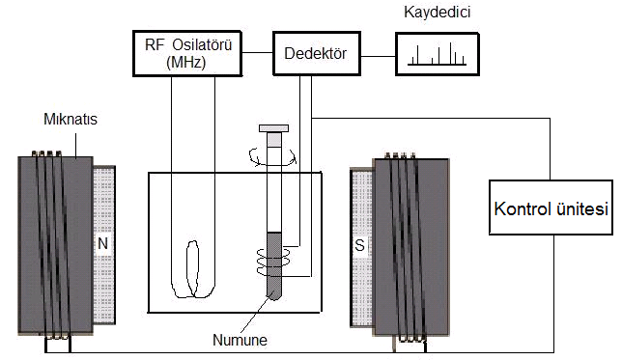
NMR cihazı şeması
Kimyasal kayma
Bir protonun absorpsiyon pozisyonunun referans protonun absorpsiyon pozisyonundan farkına o protonun kimyasal kayması (chemical shift) adı verilir. En genel kullanılan referans bileşik tetrametilsilan (TMS) dır.

Slide 5
NMR da numune hazırlama
Bir bileşiğin NMR spektrumunu almak için eğer bileşik katı ise çözeltisi hazırlanılarak, sıvı ise kendisi veya çözeltisi numune olarak kullanılır. Çözelti veya sıvı genellikle dış çapı 5 mm olan (10 ve 3 mm dış çaplı olanları da vardır) ve özel olarak hazırlanmış cam tüplerin (genellikle borosilikattan yapılmıştır) içerisine 3-7 cm yüksekliğe kadar doldurulur ( ∼0.7 mL) ve daha sonra NMR spektrometresindeki numune yerine yerleştirilir. Katı numuneler ancak çok özel şartlarda kullanılır çünkü katı numunelerde alınan NMR spektrumlarında pikler daha geniş ve karmaşıktır. Çözeltiler için referans olarak TMS (Tetrametilsilan) kullanılır. TMS, çözelti ortamına ilave edilir. TMS hemen hemen tüm organik çözücülerde çözündüğü için organik çözücülerde hazırlanan çözeltiler için rahatlıkla kullanılabilir.
Numune çözeltileri hazırlanırken çözücü olarak kullanılan maddelerin proton içermemesine dikkat etmek gerekir. Çünkü, eğer proton içerirlerse bunlar da numune bileşiği içindeki protonlara ilaveten pik verirler. Bu nedenle çözücü olarak genellikle karbon tetraklorür (CCl₄), karbonsülfür (CS₂) veya protonları döteryum ile yer değiştirmiş dötero-çözücüler kullanılır (dötero kloroform (CDCl₃ ki özellikle yağlımsı bileşikler için tercih edilir) veya dötero benzen (C₆D₆) gibi). d6-DMSO (CD3-SO-CD3) da kullanılabilir

Slide 6
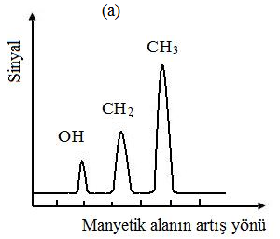
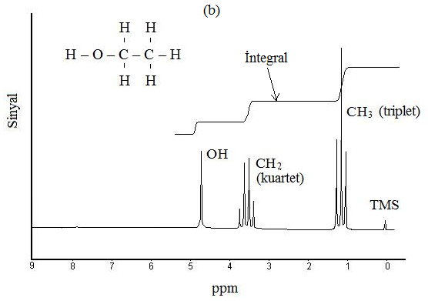
a) Düşük ayırma gücünde ve b) yüksek ayırma gücünde etanol’ün NMR spektrumu
Etanol molekülünde (CH₃CH₂OH) oksijen atomunun da etkisi ile 3 farklı proton grubu meydana gelir. Çünkü protonlardan birisi doğrudan oksijene bağlıdır. Metilen protonları (CH₂), metil protonlarına (CH₃) göre oksijenden daha fazla etkilenir. Bunun sonucunda Şekil de görülen NMR spektrumu meydana gelir. Şekildeki ve düşük ayrım gücünde alınan NMR spektrumunda soldan sağa doğru; pikler sırasıyla –OH, –CH₂ ve –CH₃ protonlarına aittir. Bu spektrumlarda; etanol molekülünde en çok perdelenen CH₃ protonları manyetik alanın yüksek olduğu sağ tarafta, buna karşılık OH daki proton manyetik alanın düşük olduğu sol tarafta yer alır. Çünkü OH protonu, oksijenin yüksek elektronegatifliği nedeniyle daha az perdelenmiştir (oksijen, bağdaki elektronları daha fazla kendine doğru çekmiştir ve elektronlar hidrojene daha az aittir yani proton üzerindeki elektron perdelemesi azalmıştır). Ve proton manyetik alana daha açıktır. Dolayısıyla bu proton daha düşük bir enerji ile uyarılmaktadır.

Slide 7
NMR ın kantitatif analizde kullanılışı
NMR spektrumlarının en önemli özelliklerinden birisi; görülen piklerin integrallerinin o pike ait çekirdeklerin sayısı ile orantılı olmasıdır. Bu nedenle NMR da kantitatif analiz yaparken saf maddeler kullanılarak kalibrasyon yapmak gerekmez.
Bir bileşiğin miktar tayinini yaparken belli bir pikin alanı miktar tayininde doğrudan kullanılabilir. Ama bunun için birim proton konsantrasyonu başına pik alanının bilinmesi gereklidir. Bu da seçilen bir standardın bilinen derişiminden hesaplanabilir. Miktarı bilinen benzen, siklohekzan veya su’yun verdiği tek pikler birim proton konsantrasyonu başına pik alanının hesaplanmasında kullanılabilir.
NMR ile karışım analizleri de yapılabilir. Ama bunu yapabilmek için spektrumda analizi yapılacak maddenin diğerleri ile karışmayan en az bir pike sahip olması gerekir.

